Slide 1
আজকের ক্লাসে সবাই কে স্বাগতম

Slide 2
শিক্ষক পরিচিতি
শিক্ষক পরিচিতি
সাইফুল হক সহকারী শিক্ষক বিজ্ঞান
সোনারগাঁও উচ্চ বিদ্যালয়
রাঙ্গুনিয়া ,চট্টগ্রাম
মোবাইল ০১৮৪০৫২৩২৫2
ই মেইলShaqueac252@gmail.com
সাইফুল হক সহকারী শিক্ষক বিজ্ঞান
সোনারগাঁও উচ্চ বিদ্যালয়
রাঙ্গুনিয়া ,চট্টগ্রাম
মোবাইল ০১৮৪০৫২৩২৫2
ই মেইলShaqueac252@gmail.com

Slide 3
বিষয় পরিচিতি
রসায়ন
১০ম শ্রেণি
৫০ মিনিট

Slide 4
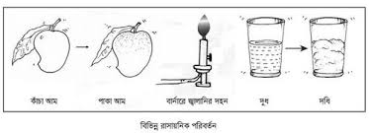
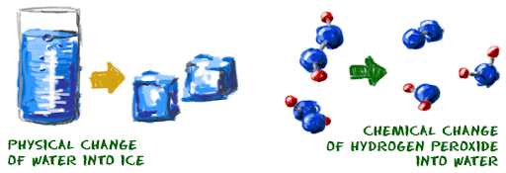

Slide 5
পূর্বজ্ঞান যাচাই
আচ্ছা বলত লোহায় মরিচা ধারে কেন ?
আচ্ছা বলত গাছে কাচা আম পাকে কেন ?
পানি বরফে পরিণত হওয়াকে কোন ধরণের পরিবর্তন বলে ?

Slide 6
রাসায়নিক বিক্রিয়া
অধ্যায় ৭ম
অধ্যায় ৯ম
পৃষ্ঠা ৬৫-৬৮

Slide 7
শিখনফল
এ পাঠ শেষে শিক্ষার্থীরা
ভৌত পরিবর্তন ও রাসায়নিক পরিবর্তন এর সংজ্ঞা দিতে পারবে।
ভৌত পরিবর্তন ও রাসায়নিক পরিবর্তন এর মধ্যে পার্থক্য নির্ণয় করতে পারবে।
পরিবর্তন বিশ্লেষণ করে জারন-বিজারন বিক্রিয়া শনাক্ত করতে পারবে।
রাসায়নিক বিক্রিয়ায় জারণ বিজারণ যুগপৎ ঘটে তা ব্যাখ্যা করতে পারবে ।

Slide 8
ভৌত পরিবর্তনঃ যদি কোনো পদার্থের অভ্যন্তরীণ রাসাযনিক গঠনের কোনো পরিবর্তন না ঘটে সুদু বাহ্যিক অবস্থার পরিবর্তন ঘটে তাকে ভৌত পরিবর্তন বলে।
যেমনঃপানি বরফে পরিণত হওয়া ।
রাসায়নিক পরিবর্তনঃ যে পরিবর্তনের ফলে সম্পূর্ণ ভিন্ন ধর্মবিশিষ্ট নতুন পদার্থে পরিণত হয় তাকে রাসায়নিক পরিবর্তন বলে।
যেমনঃলোহায় মরিচা পডা।

Slide 9
ভৌত পরিবর্তন | রাসায়নিক পরিবর্তন
নতুন বস্তু সৃষ্টি হয় না | নতুন বস্তু সৃষ্টি হয়
অণুর গঠনের পরিবর্তন হয় না | অণুর গঠনের পরিবর্তন হয়
এই পরিবর্তন অস্থায়ী | এই পরিবর্তন স্থায়ী
ভৌত ধর্মের পরিবর্তন হয় | রাসায়নিক ধর্মের পরিবর্তন হয়
বস্তুকে পূর্বের অবস্থায় ফিরে আনা সম্বব । | বস্তুকে পূর্বের অবস্থায় ফিরে আনা সম্বব নয়।
সংযুতির পরিবর্তন হয় না। | সংযুতির পরিবর্তন হয় ।

Slide 10
পরিবর্তন বিশ্লেষণ করে জারন-বিজারন বিক্রিয়া শনাক্ত করা
₊₂
-2
+2
-2
0
0
V++++++
$Zn + H_{2}{SO}_{4}=ZnSO4 +H_{2}$
জারন – বিজারন বিক্রিয়ায় যে বিক্রিয়কটি ইলেকট্রন ত্যাগ করে তাকে বিজারক পদার্থ বলে। জারন – বিজারন বিক্রিয়ায় যে বিক্রিয়কটি ইলেকট্রন গ্রহণ করে তাকে জারক পদার্থ বলে।

Slide 11
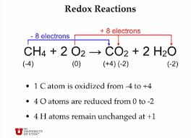

Slide 12
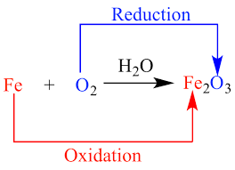

Slide 13
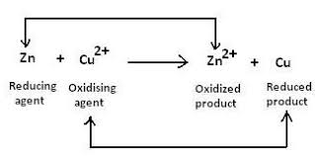

Slide 14
মূল্যায়ন
ভৌত পরিবর্তন কি?
রাসায়নিক পরিবর্তন কি?
জারন সংখ্যা কি?
KMnO₄ এ Mn এর জারন মান কত ?

Slide 15
দলীয় কাজ
রেডক্স ও নন-রেডক্স বিক্রিয়া শনাক্ত কর
Fe${Cl}_{2}$ ₊ ${Cl}_{2}$=Fe${CI}_{3}$
PC$l_{5}$ =P${Cl}_{3}$ + ${Cl}_{2}$
HCl +NaOH=NaCl +$H_{2}$O
NaCl +AgN$O_{3}$=AgCl +NaN$O_{3}$

Slide 16
বাড়ির কাজ
Na +$\frac{1}{2}{Cl}_{2}$=NaCl
বিক্রিয়াটিতে জারণ বিজারণ যুগপৎ ঘটেছে

Slide 17
ধন্যবাদ

